Slide 1
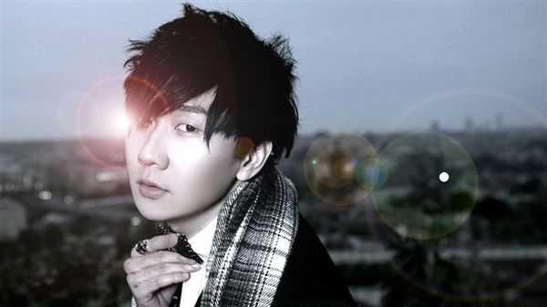
林俊杰

Slide 2
人物介绍
林俊杰（JJ Lin），1981年3月27日出生于新加坡，华语流行男歌手、词曲创作者、音乐制作人。
2003年发行首张创作专辑《乐行者》[1] 。2004年凭专辑《第二天堂》中的《江南》一曲成名[2] 。2014年以专辑《因你而在》夺得第25届台湾金曲奖最佳国语男歌手奖[3] 。2013年至2015年举办“时线Timeline世界巡回演唱会”和安可场“时线：新地球世界巡回演唱会”，唱遍4大洲、31个城市，刷新个人纪录[4] 。2016年以专辑《和自己对话》再度获得第27届台湾金曲奖最佳国语男歌手奖[5] ， 并推出个人首部音乐纪录片《听·见林俊杰》[6] 。截止到2016年，已发行12张正式专辑，累计创作数百首歌曲。
2007年成立个人音乐制作公司JFJ Productions。2008年创立潮流品牌SMG。
2004年、2015年两度受邀演唱新加坡国庆庆典主题曲[7] ，担任2008年北京奥运会[8] 及2010年新加坡青奥会[9] 火炬手，创作并演唱2010年上海世博会新加坡馆主题曲《感动每一刻》[10] 。凭借在音乐创作与慈善公益等方面的表现，2009年荣获新加坡杰出青年奖[11] ，2014年获得第5届通商中国青年奖[12] 。

Slide 3




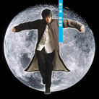

林俊杰音乐专辑
第二天堂
2004年
曹操
2006年
期待爱
2007年
西界
2007年
编号89757
2005
乐行者
2003年

Slide 4



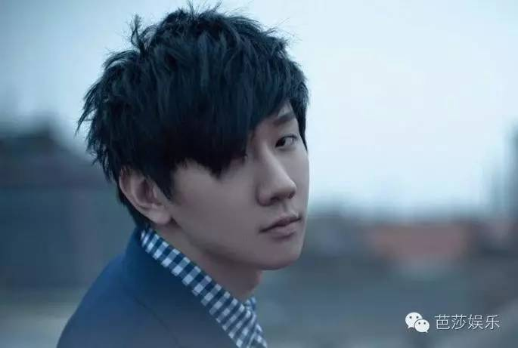

学不会
2011年
她说
2010年
学不会
2010年
JJ陆
2008年
100天
2009年

Slide 5




和自己对话
2015年
iTunes Session
2014年
新地球
2014年
因你而在
2013年

Slide 6
https://www.zhihu.com/question/36789834/answer/69102498
你见过哪个明星中文不好，还自己作曲填词亲自为歌迷写歌吗？？ 你见过哪个明星在演唱会上用最真诚的眼泪来答谢歌迷吗？？ 你见过哪个明星在签唱会上每签一张CD都说对歌迷说一声谢谢吗？ 你见过哪个明星在同一首歌的舞台上歌迷上台献花，不管他唱到哪里都要停下来声谢谢吗？ 你见过哪个明星不管自己多累即使是因为熬夜而眼里有血丝也要戴上墨镜对歌迷保持真诚的微笑吗？？ 你见过哪个明星上节目总是为歌迷辩护吗？？ 你见过哪个明星在签唱会上面对歌迷如潮的热情会偷偷掉下眼泪吗？？ 你见过哪个明星会去和保安说不要伤害我的歌迷 你见过哪个明星情愿自己受伤都不要歌迷受伤 你见过哪个明星在歌迷送机的时候一再回头对大家说再见 你见过哪个明星总是把笑脸给歌迷看见，把不开心都隐藏起来 你见过哪个明星在唱歌后都要说谢谢并鞠一个躬呢 你见过哪个明星宁可让媒体失望也不假唱骗歌迷? 你见过哪个明星在知道便当是歌迷送的以后，不顾自己胃不好而去吃凉便当吗？ 你见过哪个明星，只要是歌迷的请求，他都不拒绝的吗？

